Slide 1
重力与弹力
Gravity and elasticity

Slide 2
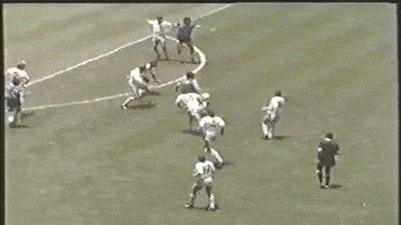
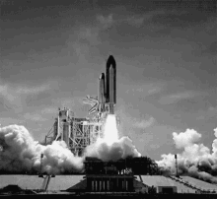
力的作用有哪些？

Slide 3
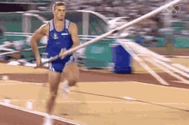
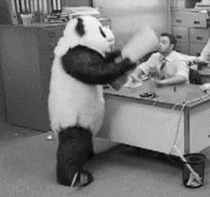
力的作用有哪些？

Slide 4
力
力的概念
  力是物体与物体之间的相互作用
力的特征
  (1)力的物质性（离不开物质）
  (2)力的效果性（形变，改变运动状态）
  (3)力的相互性（力存在于施力物体和受力物体之间）
  (4)力的矢量性（力既有大小，又有方向）
  (5)力的瞬时性（力可以发生突变，既可以瞬间产生，也可以瞬间消失）
  (6)力的三要素（大小、方向、作用点）

Slide 5

力的图示
力的三要素：大小、方向、作用点。
力的图示：用一根带有箭头的线段来表示力。
力的示意图：只在图中画出力的作用点和方向，表示物体在这个方向上受到了力
大小：长度
5 N
作用点：起点
方向：箭头
F
15 N

Slide 6
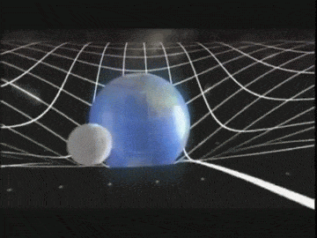
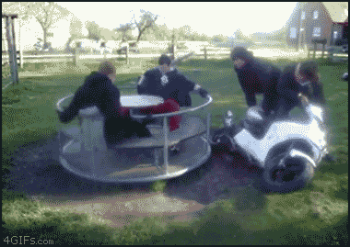
重力

Slide 7
重心
等 效
m₁g ,
m₂g
…
m_{n}g
mg

Slide 8
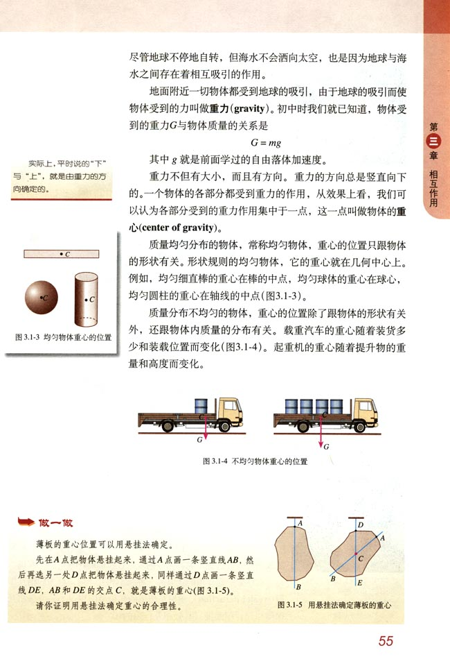
重心
形状规则,质量均匀分布的物体，它的重心在其几何中心处。
质量分布不均匀的物体，重心的位置除了跟物体的形状有关外，还跟物体内质量的分布有关。

Slide 9
三、弹力
1. 定义：发生弹性形变的物体由于要恢复原来的形状，对与它接触的物体发生力的作用，这种力叫做弹力。
注意：
弹力不是指“弹簧产生的力”。
某一弹力的产生是施力物发生弹性形变产生的。
弹力产生的条件
（1）直接接触 （2）发生弹性形变

Slide 10


弹力产生的条件
（1）直接接触 （2）发生弹性形变
3. 弹力有无的判断（假设法）
例如：图中的圆球分别靠着左边和右边的墙，它们之间是否发生了挤压形变？
只有支持力
F
球动了么？
能否保持原状？
F
假设没有这面墙
.
.
假设没有下面的墙呢

Slide 11
3、弹力的方向:垂直于接触面
曲面与平面接触
F1
F
F2
曲面与平面间弹力方向：
过接触点垂直平面指向受力物体

Slide 12
点与平面接触
F_{B}
B
F_{A}
A
点与平面间弹力方向：
过接触点垂直平面指向受力物体

Slide 13
各种接触面间的弹力方向判断
F_{B}
点与曲面接触
F₁
F₂
F_{A}
B
A
半球形的碗
点与曲面间弹力方向：
与过接触点的切面垂直并指向受力物体

Slide 14
各种接触面间的弹力方向判断
曲面与曲面接触
F
A
F_{B对A}
F
半球形的碗
B
曲面与曲面间弹力方向：
与过接触点的公切面垂直并指向受力物体

Slide 15
③绳的弹力方向：
由于绳被拉长而对所拉物体产生的弹力，通常称为拉力（张力）。
F
F₂
F₃
F₂
F₁
F₁
绳子拉力的方向总是沿着绳而指向绳收缩的方向。

Slide 16

4. 杆的弹力
杆的弹力不一定沿杆

Slide 17
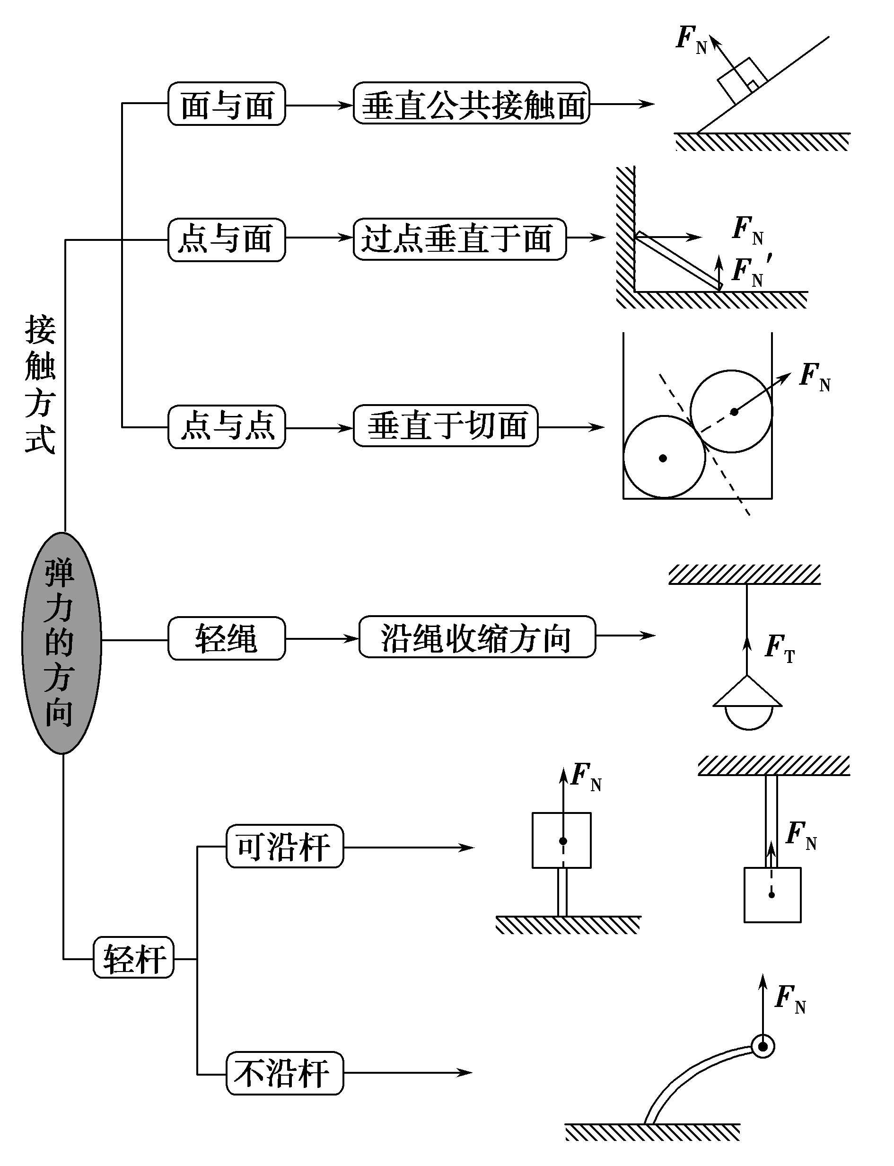
（4）常见的弹力方向
是否沿杆因杆而异
自由杆（必沿杆）
固定杆（可沿可不沿）

Slide 18
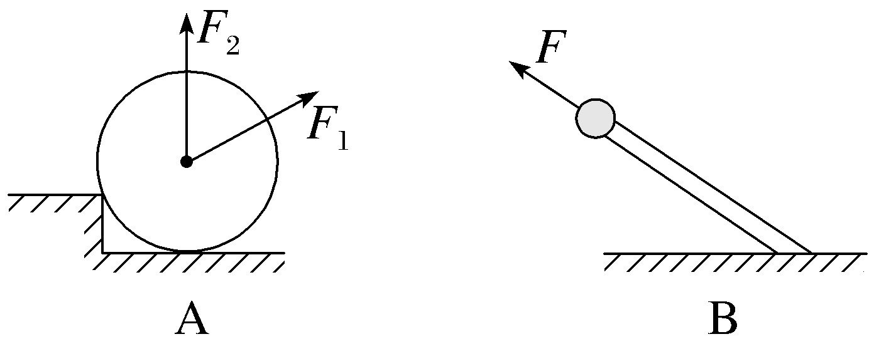
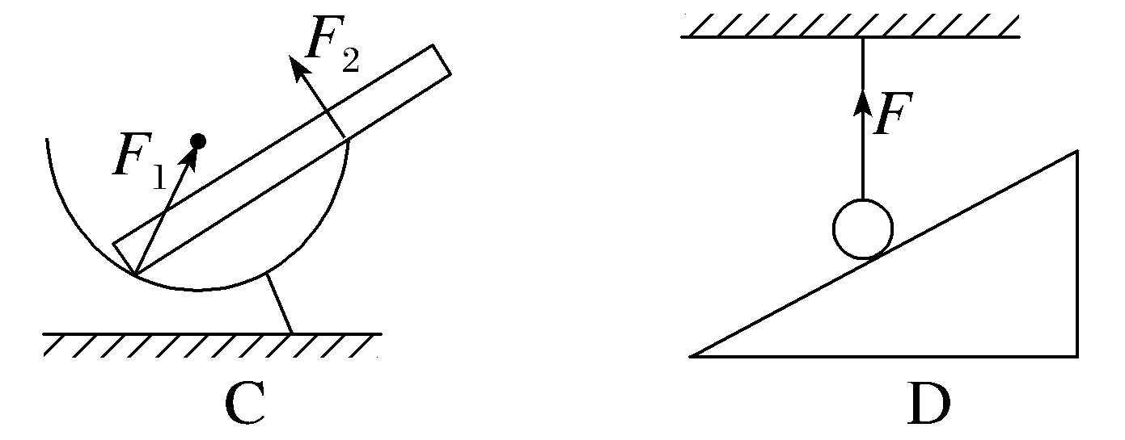
【典例】 〔多选〕某老师在黑板上画了以下四幅物理情境，假设所有接
触面或接触点均光滑，D项中绳处于竖直方向上，所有物体均处于静止状
态，下列各选项中物体所受弹力示意图正确的是（ CD ）
√
√

Slide 19
解析：选项A中，F₁与F₂共同作用效果斜向上，与重力不可能平衡，所以
物体一定不受F₁的作用，故A错误；选项B中，杆对物体的弹力F应与重力
平衡，所以F方向应为竖直向上，故B错误；选项C中，F₁和F₂均垂直于接
触面斜向上，且F₁和F₂任意缺少一个，物体都不可能平衡，故C正确；选
项D中，若斜面对物体有弹力作用，则物体不可能平衡，所以物体只受重
力和绳的拉力，故D正确。

Slide 20
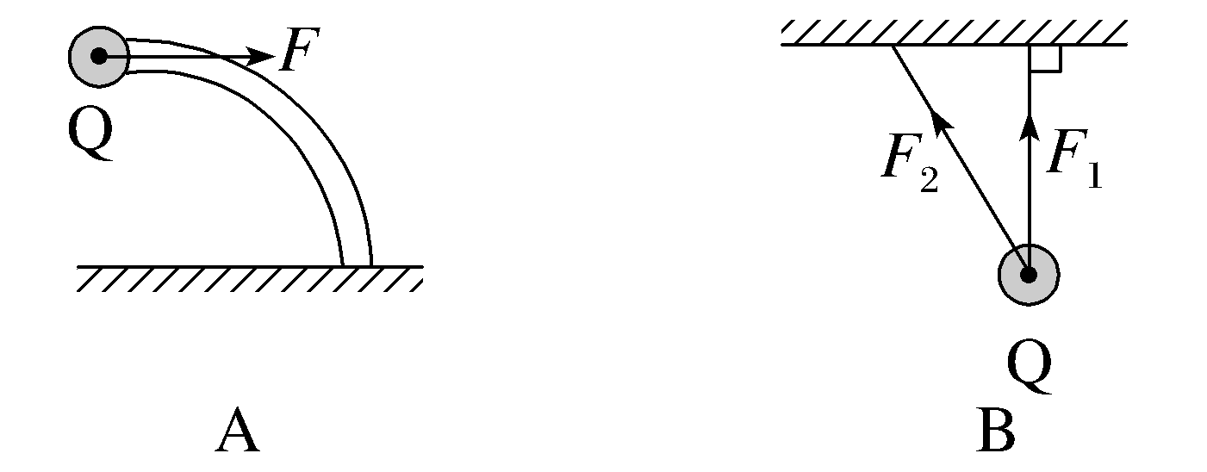
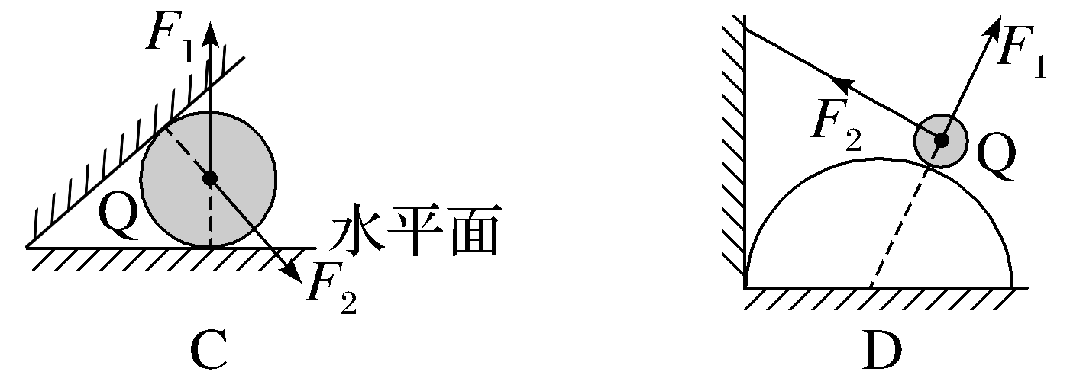
4. 下列四幅图均为静止的光滑小球Q所受弹力方向的示意图，其中正确的
是（ D ）
√

Slide 21
解析：对选项A中小球Q受力分析，受竖直向下的重力和杆对小球Q的弹
力，二力平衡，因此小球Q受到的弹力方向应为竖直向上，故A错误；对选
项B中小球Q受力分析，在竖直方向上受力平衡，水平方向上不受力，因此
左侧绳子上没有弹力，故B错误；对选项C中小球Q受力分析，在竖直方向
上受力平衡，水平方向上不受力，因此倾斜墙面对小球没有弹力，故C错
误；选项D中小球Q没有沿竖直方向放在球面上，球面对小球的弹力沿两球
球心延长线向上，由于小球处于静止状态，所以左侧绳子对小球有沿绳子
向上的拉力，故D正确。

